Slide 1
武汉大学ACM集训队基础课程 Lesson 1

Slide 2
ACM的第一课！
作为第一课，我们针对的是所有真·零基础的同学们
我们将从如何安装编程环境起步
再从基础语法开始
再到简单算法
。。。。
也可以为日后专业课打下基础！

Slide 3
本节课你将会学到
1.如何拥有一个开发环境（IDE）（这里以Dev C++为例）
2.学会编写最简单的C++程序
3.变量的定义，表达式初步入门
注意：考虑到大家只是初步入门，没有任何基础，在讲解相关知识时，我们会略过相对复杂，或者解释起来相对复杂的部分。以帮助大家更好的接受我们的内容。

Slide 4
代码与程序
代码，可以理解为一篇作文，一篇用编程语言写出来的作文。
程序，就是电脑读完你的作文之后，将它的主旨大意转化为的一系列命令，并且这些命令可以直接让电脑执行。这个转化过程称为编译。
程序员写代码，就是在写这样的作文，就是通过编译器，与电脑交流互动的过程。

Slide 5
集成开发环境（IDE）介绍
代码本身只是一篇文本，所以理论上记事本都可以用来写代码。
但是正如前文所说，代码需要通过编译才能转化为程序，所以写好了代码需要通过编译，才能成为最终的程序。
一个集成的编程环境，除了可以实现记事本能实现的写代码以外，一般还具备编译，调试，自动补全等功能，所以我们一般会使用集成开发环境来愉快地coding。

Slide 6
First thing first
既然如此，我们先从安装一个编程环境开始
这里我以讲课人最常使用的Dev C++为例，它占用空间小，功能简便，操作也相对简单，适合初学程序的同学们。

Slide 7
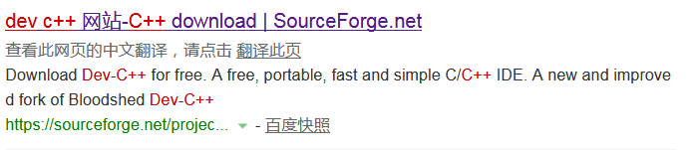
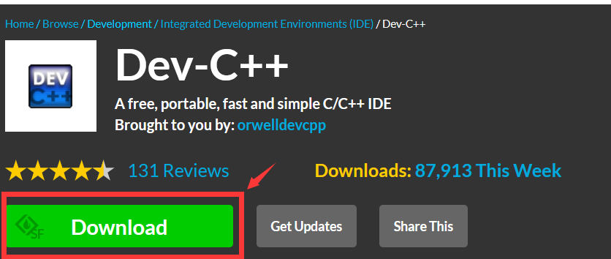
Step 1 下载
首先，百度“Dev C++”，找到这一项结果：
戳进去，点击这里的“Download”：
过一会会就会开始
自动下载安装包~

Slide 8
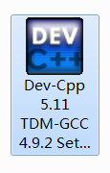
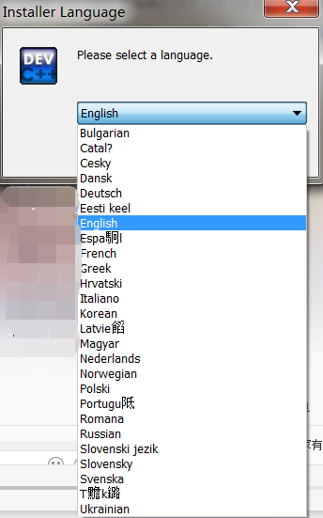
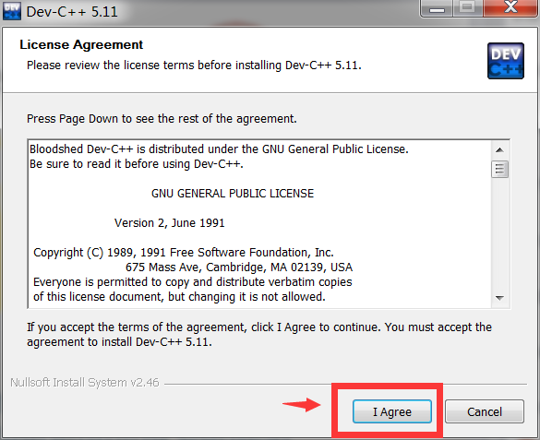
Step 2 安装
找到下载好的安装包，戳它，运行之

Slide 9
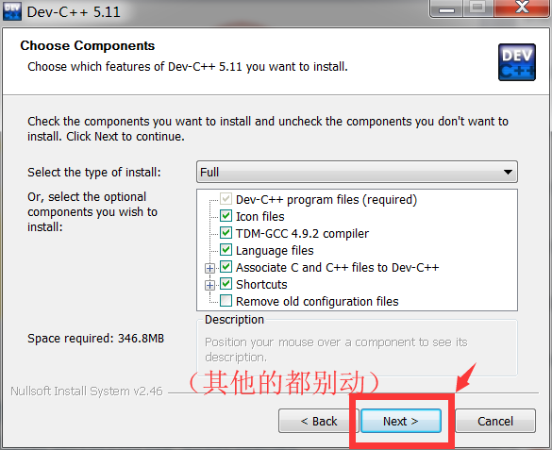
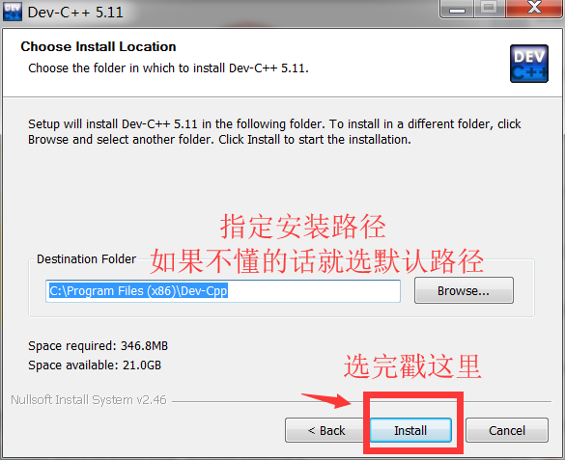
之后，坐等安装成功！

Slide 10
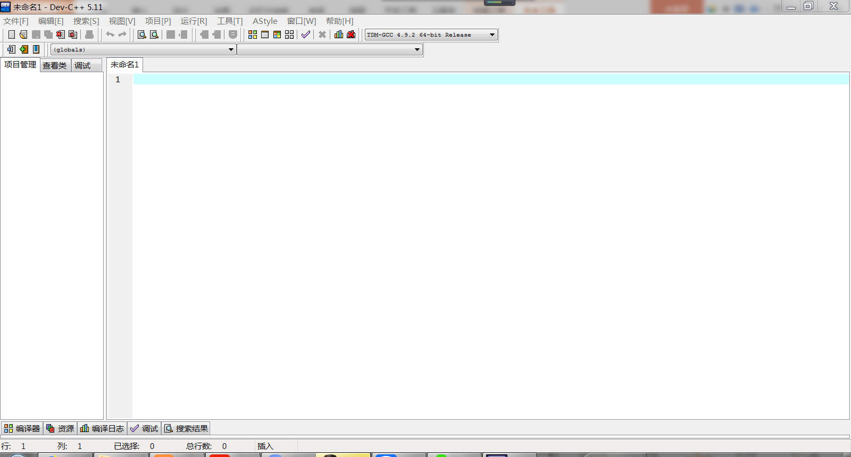
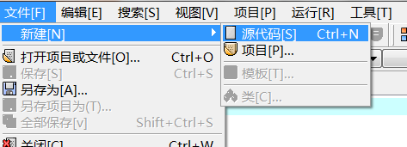
Step 3 使用
打开我们刚刚安装好的Dev C++，进入这个界面：
找到左上角：文件->新建->源代码
然后我们就可以开始coding啦！

Slide 11
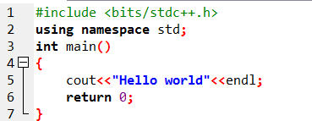
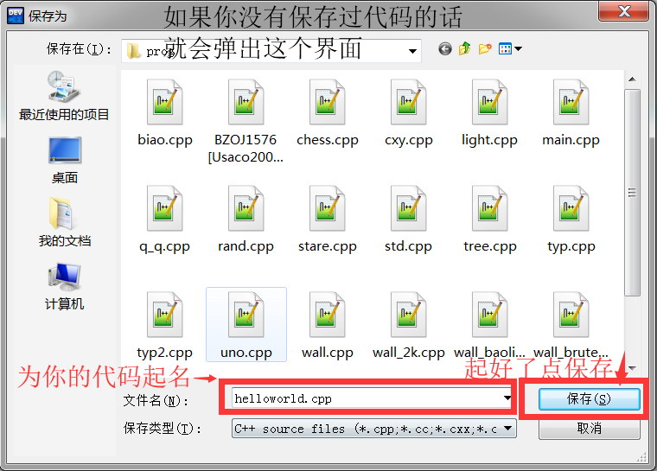

Step 4 第一份代码
先敲出一份代码：比如下面这个7行的小程序：（稍后我们会讲解它的意义）
然后，点击这个按钮（或者F9）
它就会把你的代码编译为程序

Slide 12
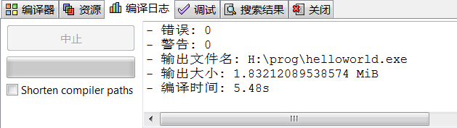
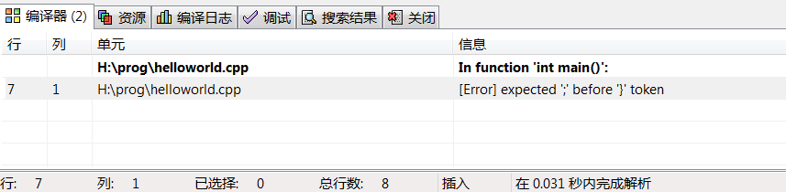
Step 5 编译
首先按照我刚才说的操作流程进行编译
下面的框框如果在编译之后出现了这些信息
恭喜你，第一次编译成功了一个程序！
如果出现了这个，就表示你的代码
不符合语法，所以编译错误，根据
提示找到对应的行，改正错误，再
来进行编译试试~

Slide 13

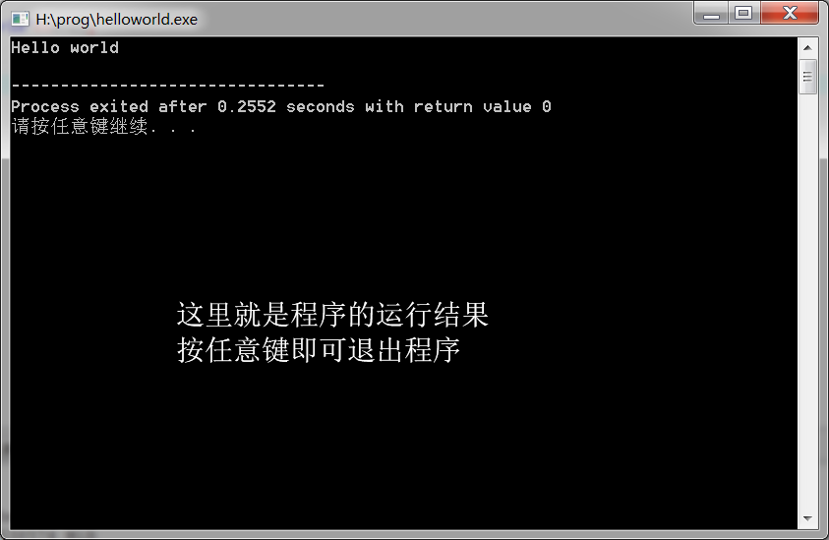
Step 6 运行
如果你的程序通过了编译，那我们就可以开始运行它。
点击这个按钮（或者摁下F10），程序即可运行~
至此，Dev C++的
所有基本操作
全部讲解完毕

Slide 14
回头来讲讲，刚才那篇代码
刚才那篇代码，实现了一个最简单的功能——输出“Hello world”。
下面我们来逐行讲解，各行所代表的意义。
如果没法理解我所说的一些概念也不要紧，可先背下这几行代码
课下慢慢理解也是可行的~

Slide 15
Line 1 调用头文件
头文件，是记录了C和C++语言函数的用法的一系列文件。
可以理解为一本本“词典”
就像给一个不懂英语的人一篇英语作文的时候，你需要同时提供一本词典，词典里包含了所有你用到了的词的意思以及他们的用法，对方才会看懂作文的意思。
这里给出的bits/stdc++.h，是一个“万能头文件”，包含了
几乎所有C++的函数的用法。

Slide 16
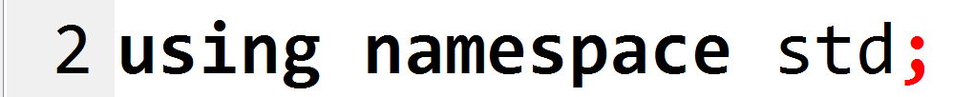
Line 2
先把这句话背着，这也是目前为数不多的需要背下来的一句话
因为解释这句话的意义大大超出了今天讲课的范围= =
真让我讲完会劝退一大批人的= =

Slide 17
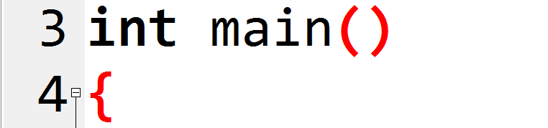

Line 3,4,7 主函数
C++代码是由函数组成的
其中程序的执行永远都是从main函数开始的，所以称之为主函数
请先好好记住（强行背下）主函数的格式
在这两个大括号之间的，就是我们的语句了

Slide 18
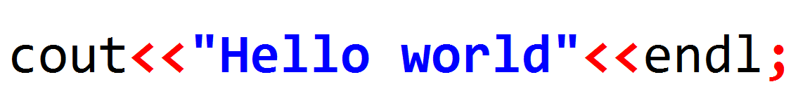
Line 5 输出“Hello world”
这一行对应了一个输出操作，它表示的就是输出文本“hello world”。
这也是我们今天学到的，第一个基本语句。
C++的所有语句，都以分号结尾，这点请特别注意。
cout是C++特有的输出方式，其格式为cout << (输出内容) << （下一个）<< .......;
如果你需要输出纯文本，请在你的文本外打上双引号。
你也可以把这里的hello world 替换成任何你想要的内容。

Slide 19

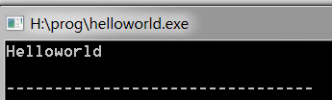
关于endl
endl的意义为换行，输出endl就表示将光标切至下一行。
请看这两篇代码，别的部分都是一模一样的，但就这一行有差异。
请认真对比，理解endl的意义。

Slide 20

Line 6 顺利返回
这句话的意义，在讲函数之前不便多提。
大家只需记住以下几点：
1.这是整个程序的终止，也是整个程序最后执行的一句话。
2.这句话的实际意义是告诉计算机，程序已顺利结束。
3.它也是一条语句，请在末尾加上分号。

Slide 21
注意事项
对于0基础的萌新而言，如果没打过几次代码，那一开始很容易在各种奇怪的位置出错。
这是非常正常的现象，讲课人当时也是和你们一样萌。
关键在于多练习，熟练了之后，就不容易再犯这类错误。
针对刚才那篇代码，我这里整理了0基础萌新常见的几个易错点，给大家提个醒。也方便大家在练习的时候自行查找错误。

Slide 22
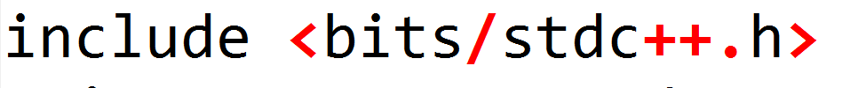

Problem 1 头文件格式问题

Slide 23
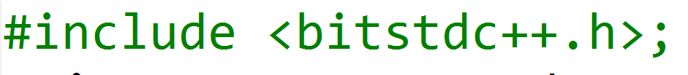


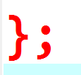
Problem 2-1 分号问题（多加分号）

Slide 24
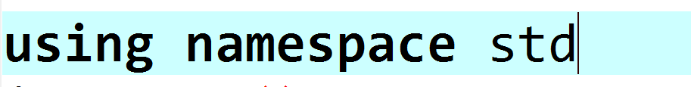
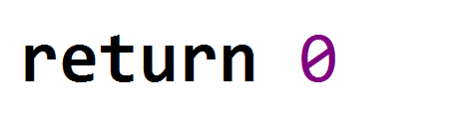
Problem 2-2 分号问题（少加分号）

Slide 25
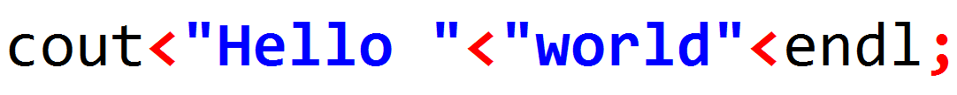
Problem 3 格式问题

Slide 26



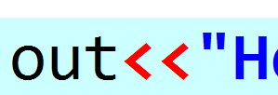
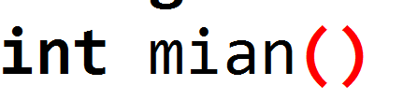
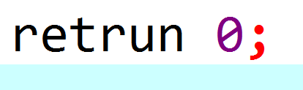
Problem 4 拼写错误（最常见的问题）

Slide 27
总结
刚才我们讲解了C++当中输出的格式，那么既然有输出，就肯定会有输入。
下面我们通过一个简单的问题，讲解输入的格式。

Slide 28
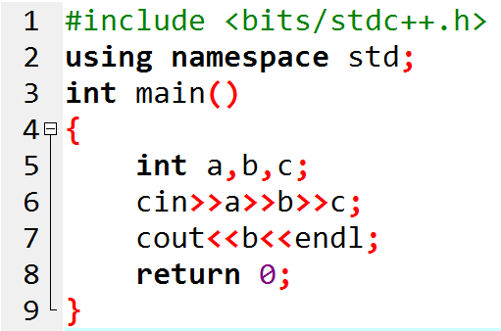
例1
输入三个数，输出第二个数。
样例输入：
4 5 6
样例输出：
5

Slide 29
关于变量
没有固定的值，可以变化的量—— 百度百科
此处我们第5行，就是C++中对变量声明的语句，这句话的作用是告诉计算机：我接下来会用到三个变量，他们叫做a,b,c。

Slide 30
变量名的一点说明
变量名是可以自己定的。
这里我们简单地叫它们a,b,c。
简单的变量名固然码起来方便，但是会给调试带来麻烦。
注意：变量名不要重复！也不要以系统关键字作为变量名！

Slide 31
变量的类型
第5行最开头的那个int，就是对变量类型的说明，就是在告诉计算机：我声明了这些变量，它们都是int类型的整数。
C++里面常用的几种变量，包括这些：
int: 整数类变量，表示一个整数，范围在-2147483648~2147483647之间。
char: 字符类变量，可以表示一个字符，范围在0~127之间。
long long：长整型变量，表示一个大整数，范围在-9223372036854775808～9223372036854775807之间。
float,double：浮点数，表示一个小数。
bool：逻辑变量（布尔型），表示真或假，值只可能是0或者1。

Slide 32
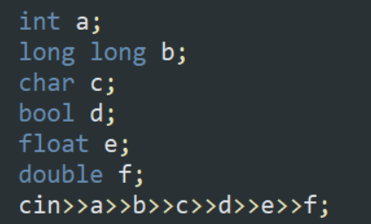
变量的定义
格式： 【变量类型】 【变量名1】，【变量名2】，.........;

Slide 33
cin与cout
cin和cout是C++的一对，分别代表输入与输出。
其中，cin对应的是“>>”，cout对应的是“<<”，这点需要注意，不要混淆。
其他的格式要求，都基本一致。
cin>>(变量名1)>>(变量名2)>>(变量名3).....>>(变量名N);依次读入变量。

Slide 34
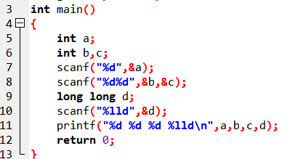
scanf与printf
这是C语言的输入/输出，在C++当中也可以使用。
下面我来详细地讲解它们的用法。
scanf(“输入格式”,&变量1, &变量2....);
请特别留意“&”符号。
printf(“输出格式”,变量1, 变量2....);
请特别留意这里没有“&”符号。

Slide 35
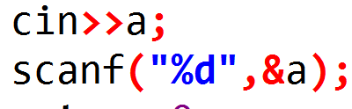
cin or scanf
cin/cout：格式简单，码起来快。
scanf/printf：格式略复杂，相对前者可能对新手不太友好。但是在要求复杂的输出格式上面，printf更胜一筹。甚至有些输出格式，cin/cout做不到，而这个就可以处理。

Slide 36
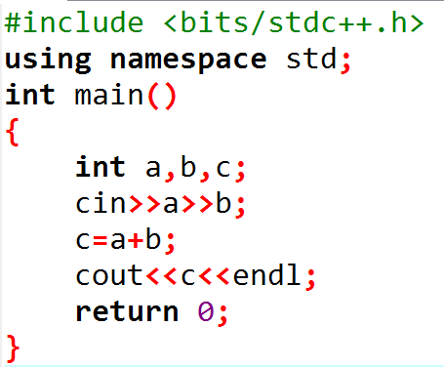
A + B Problem
你的程序需要实现这么一个功能：
输入两个数，输出它们的和。

Slide 37
“=”
在C++当中，= 是一个赋值符号。
不同于数学意义上的等于，此处的“=”的意义为：将等号右边的值赋给左边的变量。
因而 a = a + 1, c = a + b都是可行的。
事实上，对于如a = a + 1,b = b - 2的赋值语句，有一种简写方式：a+=1,b-=2。

Slide 38
A - B Problem
你的程序需要实现这么一个功能：
输入两个数，输出它们的差。

Slide 39
A * B Problem
你的程序需要实现这么一个功能：
输入两个数，输出它们的积。

Slide 40
（ A + B ) * C Problem
表达式是可以写得稍微复杂一点的！

Slide 41
A / B Problem
你的程序需要实现这么一个功能：
输入两个数，输出它们的商。

Slide 42
整数的除法运算
在C++当中，如果是几个整数类型的变量进行运算，那么得到的结果一定还是一个整数。
在除法运算当中，如果遇到无法整除的情况，将会向0取整。
例如：7/3=2 ,(-7)/3=-2 。
那么，如果我们希望得到精确值呢？

Slide 43
浮点数
浮点数，也就是计算机当中的小数。
在C++当中，浮点数有两种类型：float 和 double。
由于double 使用了 float 两倍的内存来存一个数，因而它能保留的有效数字更多，能表示的大小更大，也就是，精度更高。（事实上，float 被称为单精度浮点数，double 被称为双精度浮点数）

Slide 44
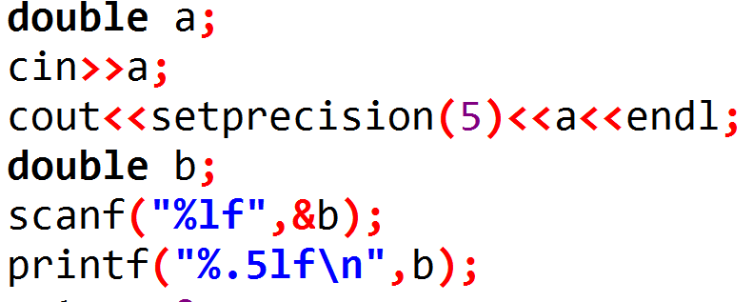
浮点数的输入输出

Slide 45
A % B Problem
？？？这是啥
%：取模符号，A%B表示的结果就是A整除B之后的余数。

Slide 46
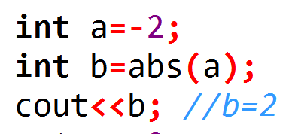
其他数学函数
abs(x) : 求x的绝对值。
sqrt(x): 求x的算术平方根。
sin(x),cos(x),tan(x),asin(x),acos(x)...三角函数大家庭。

Slide 47
ACM比赛简单介绍
我们在宣讲时已经为大家介绍了基本赛制。
如果你高中搞过OI系列赛事的话，就差不多知道ACM比赛是需要解决什么类型的问题了。
ACM赛制与OI赛制的不同点在于:OI赛制可以通过解决部分分（子任务）来获取一定分数，而ACM要求必须通过此题（Accepted）。

Slide 48
练习
推荐网站：noi.openjudge.cn，适合练习语法基础。
首先，建议把课件里提到的代码与问题自己实现一遍，开始阶段最好多打代码提升熟练度。
推荐任务(有些涵盖了前面的例题）：
1.1 01,02,06,08,09
1.3 01,03,04,07.....其实大多数都可以做啦
我们可以通过1.3的部分练习提高编程的熟练度。

Slide 49
其他你们可能用到的OJ
洛谷 luogu.org ，是一个相当不错的OJ，从入门到大佬都可以做。
Vijos vijos.org ， 在学会一些算法之后，可以去尝试一下。
CodeVS，Codeforces。。。。。

Slide 50
Goodbye
Thanks for listening！

